Slide 1
大数据分析答辩
组长 王楚
组员 王冰洋 田浩
薛少杰 邹国际 韩禹

Slide 2
目录
分析背景以及目的
分析流程以及所用技术
具体分析细节
一级科室分析
患者疾病分析
患者病情自述
医生病情分析
指导建议分析
患者基本信息分析

Slide 3
1.分析背景及目的
背景
我国互联网医疗近年来快速发展
2012-2016年保持38.7%年复合增长率
2017年互联网医疗规模已突破300亿
2019年5月8日，国家卫建委发布《关于促进“互联网+医疗健康”发展情况的报告》，报告显示，全国目前已有158家互联网医院，“互联网+医疗健康”政策体系基本建立，行业发展态势良好
目的
互联网医疗的海量数据具有宝贵价值
有利于改善服务方服务质量，
全面了解当前服务，便于更好配置资源
抓住消费者痛点，提供更加精准高效的在线诊断

Slide 4
2.分析流程及所用技术
数据爬取
数据存储
数据清洗
选用java进行爬取
hdfs
mysql
数据分析
mr
sparkrdd
sql
数据可视化
excel

Slide 5
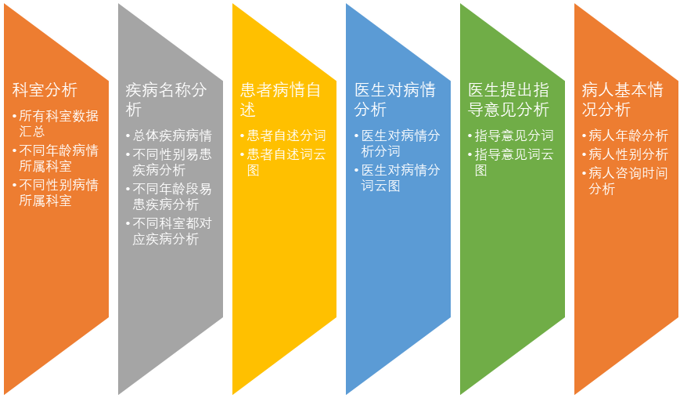
3.具体分析细节

Slide 6
3.1任务分配及详情
任务 | 任务详情 |  | 人员
数据准备 | 爬取数据 |  | 田浩
数据分析及清洗 | 疾病名称分析 | 总体疾病的数量统计 | 王楚
 |  | 不同性别易得疾病的数量统计 | 王楚
 |  | 不同年龄段易得疾病数量统计 | 王楚
 |  | 不同科室都对应着哪些疾病 | 王冰洋
 | 患者自述分词 | 患者自述分词 | 王冰洋
 |  | 患者自述词云图 | 王冰洋
 | 病情分析分词 | 病情分析分词 | 王冰洋
 |  | 病情分析词云图 | 王冰洋
 | 指导意见分词 | 总体指导意见分词 | 王冰洋
 | 一级科室统计 | 不区分年龄性别科室分析（咨询的科室占比） | 邹国际
 |  | 不同年龄病情所属科室分析 | 邹国际
 |  | 不同性别病情所属科室分析 | 邹国际
 | 病人年龄统计 | 不同年龄段都有哪些人，占比？ | 薛少杰
 | 病人性别统计 | 不同性别都有哪些人，占比？ | 薛少杰
 | 患者咨询时间统计 | 患者在一天中哪个时间段咨询最多 | 薛少杰
最终展示 | word | 各人负责撰写自己部分，一个人统一汇总 | 王冰洋汇总
 | 数据可视化 |  | 韩禹
 | ppt |  | 韩禹

Slide 7
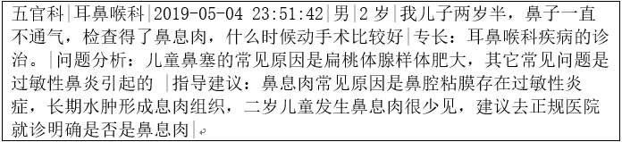
3.1数据爬取与处理
数据来源：寻医问药网
爬取过程： 选用java技术爬取共两万条数据，数据存储到hdfs上
被爬取数据原格式：
爬取后数据格式

Slide 8
3.2一级科室统计
一级科室
是指直接接触病人的科室，网上求医者首先接触到的就是一级科室的医生
统计分析如下：
各一级科室患者人数统计
各一级科室主要诊断的疾病
各一级科室男女比例统计
各年龄段人群就诊科室分布

Slide 9
3.2.1.患者科室人数统计

Slide 10
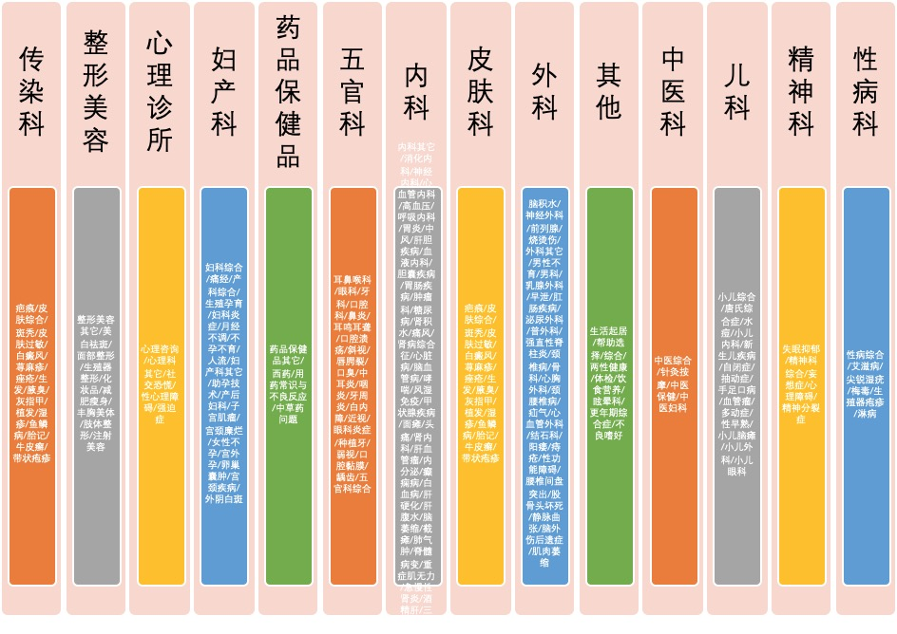
3.2.2各科室主要疾病

Slide 11
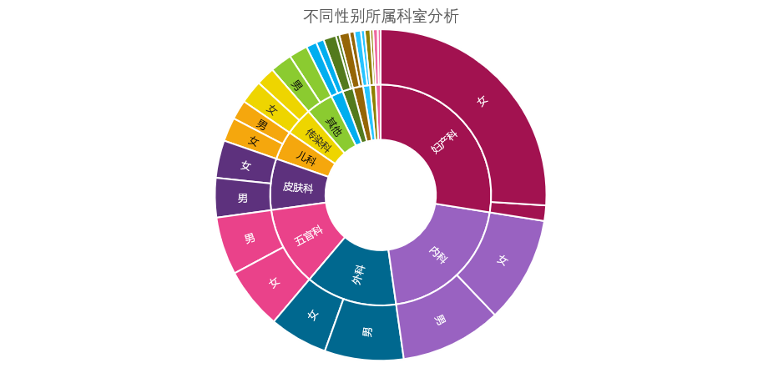
3.2.3不同性别所属科室分析
除妇产科外，其他各科室男女比例均接近

Slide 12
3.2.4 0-13岁儿童就诊科室人数分布

Slide 13
3.2.4 14-28岁青少年就诊科室分布

Slide 14
3.2.4 29-60岁成年人就诊科室分布

Slide 15
3.3.患者疾病分析
患者疾病统计分析是在线医疗大数据的核心
对各个人群易得的疾病的掌握便于采取针对性的措施
如下分析
总体病情数量统计
不同性别易得疾病
不同年龄易得疾病

Slide 16
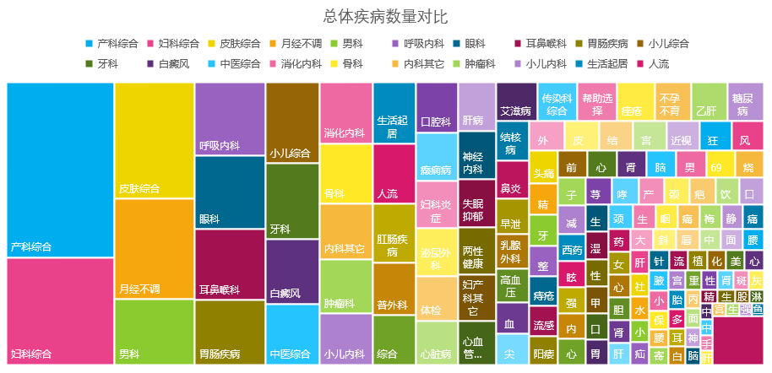
3.1总体疾病数量统计

Slide 17
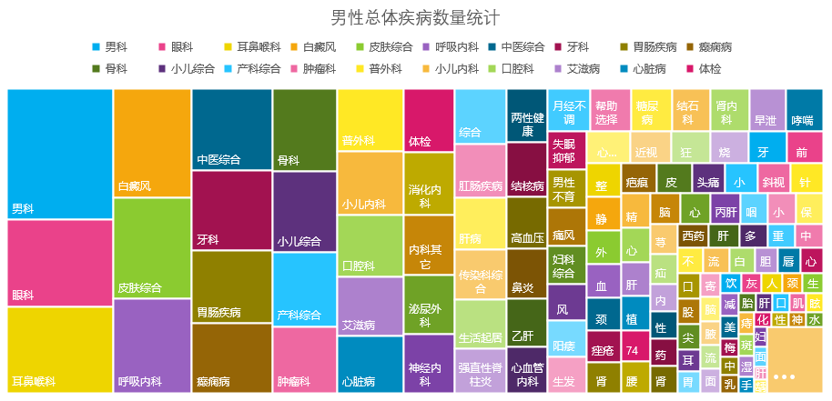
3.2男性总体疾病数量统计

Slide 18
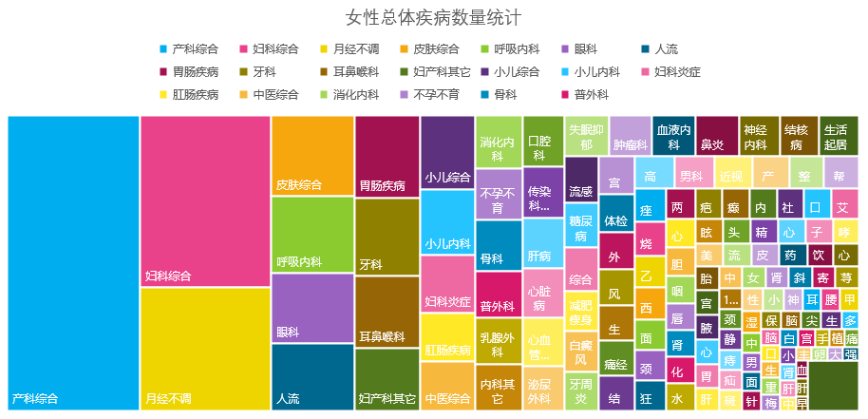
3.3女性总体疾病数量统计

Slide 19
3.4 0-18岁患者疾病易得疾病

Slide 20
3.5 18-45岁患者易得疾病

Slide 21
3.6 45-70岁患者易得疾病

Slide 22
3.7 70-99岁患者易得疾病

Slide 23
4.1患者病情自述分析
痛，痒，感冒，咳嗽，白癜风为大家提出最多的；
很多人都是在晚上开始身体不舒服；
女性和小孩更容易生病。

Slide 24


患者病情自述词云
医生分析病情词云
1.二者基本相同，
2.医生多数充当安慰着角色

Slide 25
4.3医生指导建议分析
医生给出最多的建议：
去医院就诊和观察；
注意休息；
避免刺激性的食物；

Slide 26
5.患者基本信息分析
基本信息
年龄
性别
求医时间段
预期结论
患者人群基本特征
如何提升服务提供方的服务质量

Slide 27
5.1患者年龄分布
1. 网络求医人群年龄段集中在19-31岁；
2. 1岁婴儿的父母十分关心孩子的健康
3. 50岁以上高龄人群网络求医率极低

Slide 28
5.2患者性别分析
未剔除未填性别项的饼图
剔除未填性别项后的饼图
1.没有提供性别信息的人员提供半数，不利于病情分析；
2.求医者体现出明显的性别差异，女士在关心生理健康方面远远超过男士，与3.2.1结合来看，妇产科明显热度大于其他科室

Slide 29
5.3患者求医时间段分析
结论
从8点人数逐渐增长直至23时到达高峰。
原因
医务工作者和患者白天都忙
专职在线咨询的医生不多

Slide 30
结论
对服务方
增大内科、外科、妇产科医生配比
研究如何吸引高龄人群参与
在晚间增大服务力度
对患者
有病去医院
没事多休息
成天不要瞎合计
清淡饮食多喝水

